Slide 1



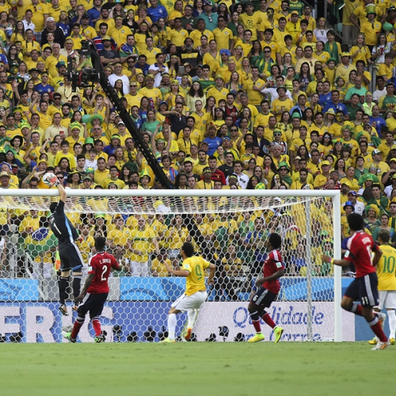
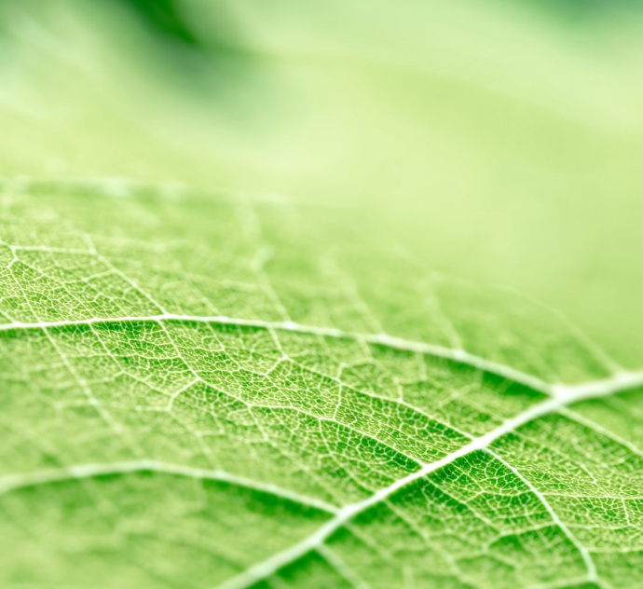
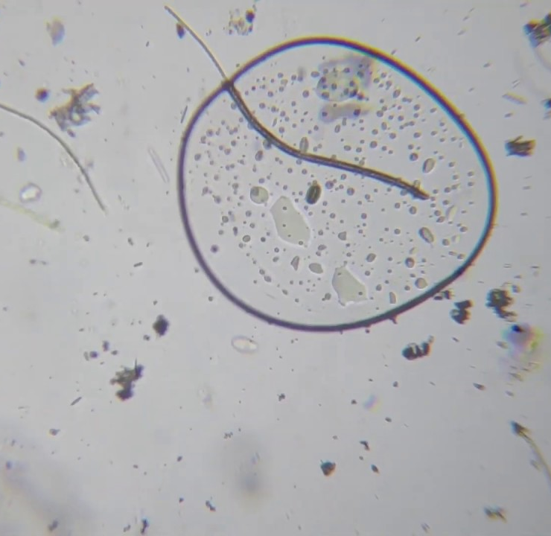
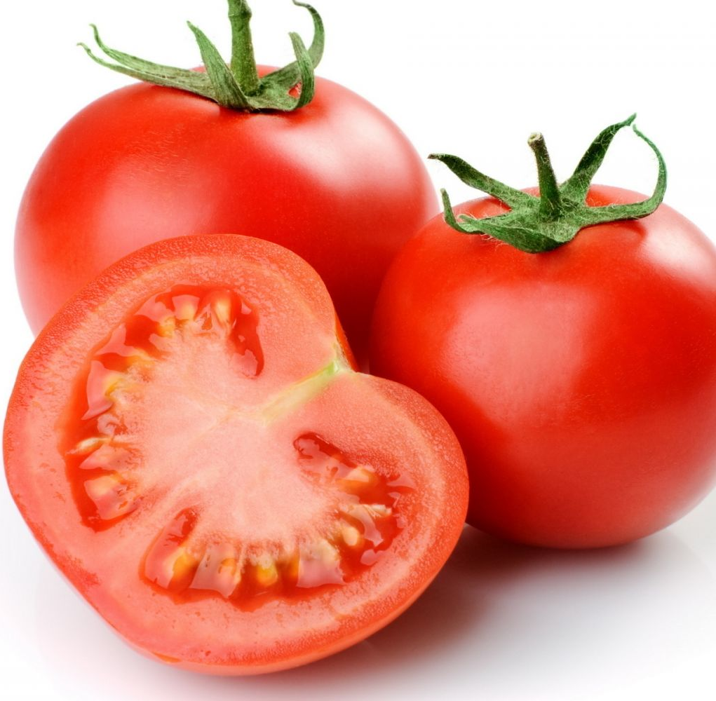
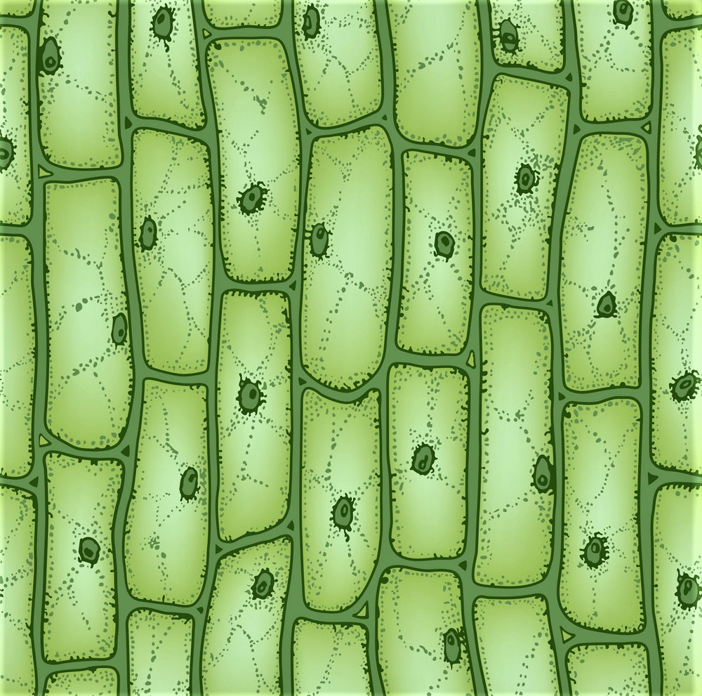
Mẫu vật/hành động nào có thể quan sát trực tiếp bằng mắt thường hoặc dùng kính lúp?
Thi đấu bóng đá
Gân của
chiếc lá
Vi khuẩn
Quả
cà chua
Tế bào của chiếc lá

Slide 2
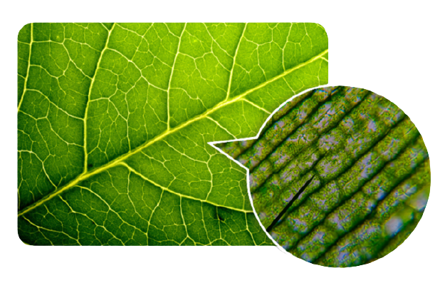
Để quan sát gân của một lá cây ta có thể dùng kính lúp. Tuy nhiên, để quan sát tế bào của chiếc lá này, thì ta phải làm thế nào?
WOW!

Slide 3
SỬ DỤNG KÍNH HIỂN VI QUANG HỌC
BÀI 4

Slide 4
TÌM HIỂU VỀ KÍNH HIỂN VI QUANG HỌC
1
2
SỬ DỤNG KÍNH HIỂN VI QUANG HỌC
3
BẢO QUẢN KÍNH HIỂN VI QUANG HỌC

Slide 5
01
TÌM HIỂU
Tìm hiểu về kính hiển vi quang học

Slide 6
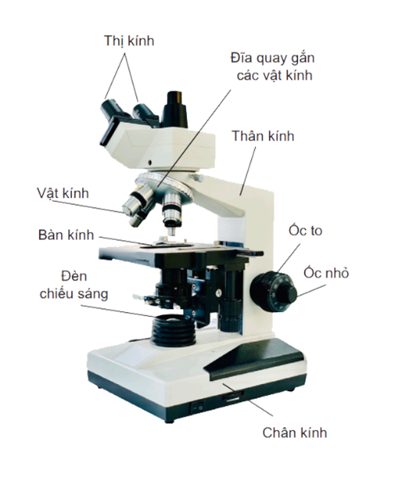
PHIẾU HỌC TẬP 1
Quan sát kính hiển vi quang học và điền cụm từ phù hợp vào chỗ trống (5 phút)
Kính hiển vi quang học gồm 4 bộ phận chính:
………………… gồm thị kính, vật kính, đĩa quay gắn các vật kính.
………………… gồm kẹp giữ và nơi đặt tiêu bản để quan sát.
………………… ………gồm ốc to (núm điều chỉnh thô), ốc nhỏ (núm điều chỉnh tinh).
………………… gồm chân kính, thân kính
Ống kính
Bàn kính
Ốc điều chỉnh
Giá đỡ

Slide 7





Trong những mẫu vật nào sau đây không thể quan sát kính lúp mà phải dùng kính hiển vi quang học? Tại sao? (2 phút)
Tế bào tép cam, tép bưởi
Côn trùng
Giun, sán
Tế bào TV
Tế bào ĐV

Slide 8
KÍNH LÚP
KÍNH HIỂN VI QUANG HỌC
Tế bào tép cam, tép bưởi
Côn trùng
Giun, sán
Tế bào TV
Tế bào ĐV
Kích thước nhỏ, cần dùng kính lúp với độ phóng đại từ 3 - 20 lần để quan sát rõ hơn.
Kích thước rất nhỏ, cần dùng kính hiển vi với độ phóng đại từ 40 – 3000 lần để quan sát rõ hơn.

Slide 9
CÔNG DỤNG
ĐỘ PHÓNG ĐẠI
Khoảng từ 40 lần đến 3000 lần
GIÚP QUAN SÁT
Những vật có kích thước rất nhỏ mà kính lúp không quan sát được: tế bào động vật, thực vật, vi khuẩn, …

Slide 10
02
SỬ DỤNG
Sử dụng kính hiển vi

Slide 11
PHIẾU HỌC TẬP 2
Điền thứ tự từ Bước 1 đến Bước 5 vào bảng để nêu đúng các bước sử dụng kính hiển vi quang học ( 5 phút)
Các bước sử dụng kính hiển vi quang học
 | Đặt tiêu bản lên bàn kính, dùng kẹp để giữ tiêu bản. Vặn ốc to theo chiều kim đồng hồ để hạ vật kính gần sát vào tiêu bản.
 | Vặn ốc nhỏ thật chậm, đến khi nhìn thấy vật mẫu thật rõ nét.
 | Điều chỉnh ánh sáng của đèn cho thích hợp với vật kính.
 | Chọn vật kính thích hợp (10x, 40x hoặc 100x) theo mục đích quan sát.
 | Mắt nhìn vào thị kính, vặn ốc to theo chiều ngược lại để đưa vật kính lên từ từ, đến khi nhìn thấy vật cần quan sát

Slide 12

XEM VIDEO VỀ CÁC VẬT DƯỚI KÍNH HIỂN VI

Slide 13
PHIẾU HỌC TẬP 2
Điền thứ tự từ Bước 1 đến Bước 5 vào bảng để nêu đúng các bước sử dụng kính hiển vi quang học ( 4 phút)
Các bước sử dụng kính hiển vi quang học
 | Đặt tiêu bản lên bàn kính, dùng kẹp để giữ tiêu bản. Vặn ốc to theo chiều kim đồng hồ để hạ vật kính gần sát vào tiêu bản.
 | Vặn ốc nhỏ thật chậm, đến khi nhìn thấy vật mẫu thật rõ nét.
 | Điều chỉnh ánh sáng của đèn cho thích hợp với vật kính.
 | Chọn vật kính thích hợp (10x, 40x hoặc 100x) theo mục đích quan sát.
 | Mắt nhìn vào thị kính, vặn ốc to theo chiều ngược lại để đưa vật kính lên từ từ, đến khi nhìn thấy vật cần quan sát

Slide 14
PHIẾU HỌC TẬP 2
Điền thứ tự từ bước 1 đến bước 5 vào bảng để nêu đúng tiến trình sử dụng kính hiển vi quang học ( 3 phút)
Các bước sử dụng kính hiển vi quang học
Bước 3 | Đặt tiêu bản lên bàn kính, dùng kẹp để giữ tiêu bản. Vặn ốc to theo chiều kim đồng hồ để hạ vật kính gần sát vào tiêu bản.
Bước 5 | Vặn ốc nhỏ thật chậm, đến khi nhìn thấy vật mẫu thật rõ nét.
Bước 2 | Điều chỉnh ánh sáng của đèn cho thích hợp với vật kính.
Bước 1 | Chọn vật kính thích hợp (10x, 40x hoặc 100x) theo mục đích quan sát.
Bước 4 | Mắt nhìn vào thị kính, vặn ốc to theo chiều ngược lại để đưa vật kính lên từ từ, đến khi nhìn thấy vật cần quan sát

Slide 15
CÁC BƯỚC SỬ DỤNG KÍNH HIỂN VI QUANG HỌC
01
CHỌN VẬT KÍNH
02
ĐIỀU CHỈNH
10x, 40x, 100x tùy mục đích quan sát
Ánh sáng thích hợp
05
RÕ NÉT
Vặn ốc nhỏ thật chậm – nhìn vật thật rõ nét.
03
CHUẨN BỊ
04
QUAN SÁT
- Đặt tiêu bản lên bàn kính
- Kẹp giữ tiêu bản
- Vặn ốc to – chiều kim đồng hồ - hạ vật kính sát tiêu bản
- Mắt nhìn vào thị kính
- Vặn ốc to – ngược chiều kim đồng hồ - đưa vật kính lên từ từ cho đến khi nhìn thấy vật cần quan sát

Slide 16
03
BẢO QUẢN
Bảo quản kính hiển vi quang học

Slide 17
Thảo luận nhóm đôi (3 phút)
Nêu những điều cần chú ý khi bảo quản kính hiển vi quang học
Khi di chuyển
Khi sử dụng
Khi vệ sinh
…

Slide 18
01. KHI DI CHUYỂN
1 tay cầm thân, tay kia đỡ chân đế của kính.
Phải để trên bề mặt phẳng
02. KHÔNG
03. KHI VỆ SINH
Không để tay ướt hay tay bẩn lên kính hiển vi
Lau thị kính và vật kính bằng giấy chuyên dụng trước và sau khi dùng

Slide 19
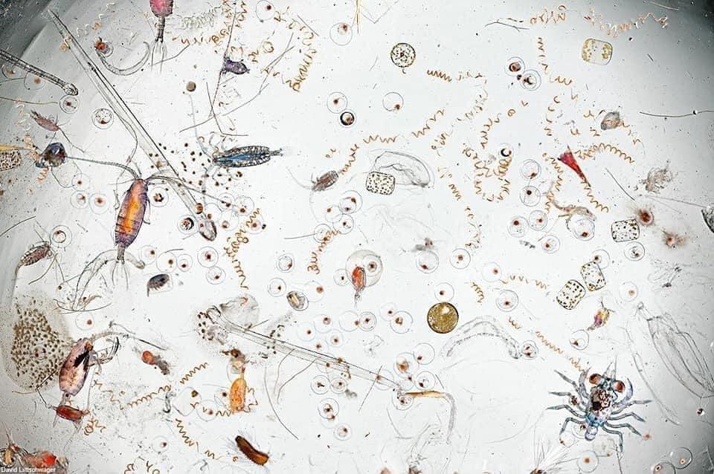
‘v.d’,
Hình ảnh một giọt nước biển được phóng đại 25 lần dưới kính hiển vi
(Nguồn: Nhiếp ảnh gia David Littschwager)

Slide 20
LUYỆN TẬP
Câu 1. Hệ thống phóng đại của kính hiển vi bao gồm:
Thị kính, vật kính
Chân kính, thân kính, bàn kính, kẹp giữ mẫu
Ốc to, ốc nhỏ
Đèn chiếu sáng, gương, màn chắn sáng

Slide 21
LUYỆN TẬP
Câu 2. Quan sát vật nào dưới đây cần sử dụng kính hiển vi
A. Tế bào biểu bì vảy hành
B. Con kiến
C. Tép bưởi
D. Quả cà chua

Slide 22
LUYỆN TẬP
Câu 3. Điền vào chỗ trống:
…. là bộ phận để mắt nhìn vào khi quan sát mẫu vật
A. Vật kính
B. Thị kính
C. Thân kính
D. Đĩa quay

Slide 23
THANKS!

